Slide 1
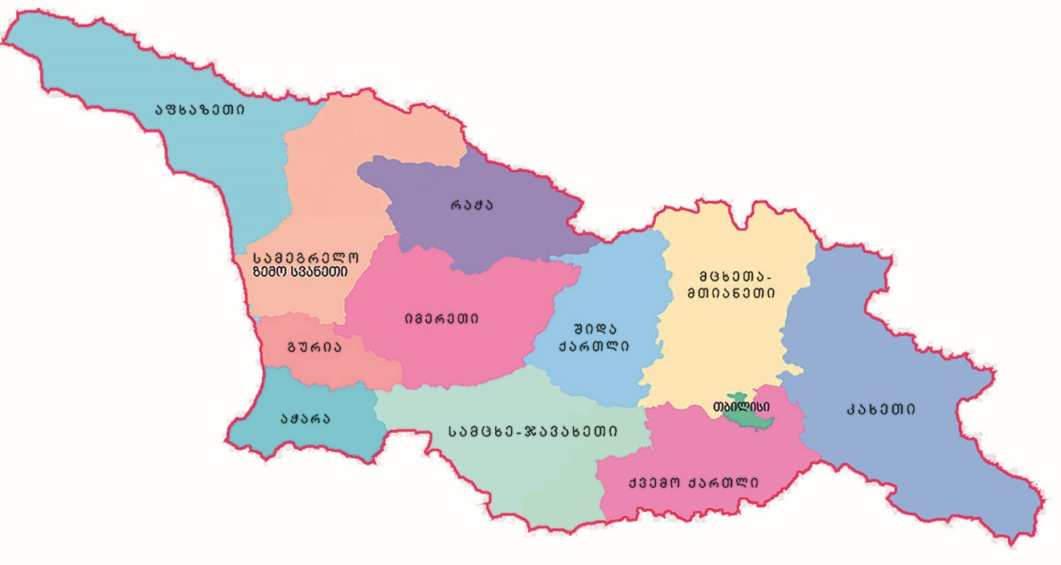
დეცენტრალიზაცია რეგიონები (პჯდ პილოტი (3 კლინიკა)+ პირველი ეტაპი (6 კლინიკა))
service-provider
new C - centers
PHC pilot

